Slide 1
Claude Code GitHub Action
從導入、踩坑到測試流程
這次嘗試的核心問題
如何把 AI coding agent 放進 GitHub issue / PR 流程，同時維持可理解、可控、可逐步擴充的設定。
ModernApp001 / Android project
01

Slide 2
MODERNAPP001 / AI AGENT WORKFLOW
先做一個可控的 GitHub 入口，而不是一次自動化所有事
第一版目標是讓 Claude 可以被明確召喚，後續能力再分階段加上去。
GOAL
CONSTRAINT
PRINCIPLE
Issue / PR 裡用 @claude 觸發
先保守，再擴充
設定要能被團隊讀懂
不一開始就做自動 review、自動 PR、自動測試生成。
02

Slide 3
MODERNAPP001 / AI AGENT WORKFLOW
實際架構是事件觸發，不是聊天機器人常駐
GitHub comment 只是入口，真正執行在 GitHub Actions runner。
GitHub issue / PR
Claude Code workflow
Claude Action
→
→
使用者留下 @claude 指令
檢查作者身分、事件與權限
讀 repo、建立 branch、留言結果
這讓團隊可以把安全邏輯放在 workflow，而不是寄望每個 prompt 都寫得完美。
03

Slide 4
MODERNAPP001 / AI AGENT WORKFLOW
第一版只新增兩個檔案，降低理解成本
重複的 Android 操作細節留在 AGENTS.md，Claude 只讀入口指引。
CLAUDE.md
claude.yml
要求先讀 AGENTS.md
使用 Claude Code Action v1
保留 repo-specific 貢獻規則
OAuth secret 放在 GitHub Secrets
避免重複維護 build / emulator 指令
只在可信作者提到 @claude 時執行
04

Slide 5
MODERNAPP001 / AI AGENT WORKFLOW
安全設定是這次導入最重要的設計面
Copilot review 幫忙抓到風險，但實際測試也修正了其中一個假設。
作者 gate
只允許 OWNER / MEMBER / COLLABORATOR 觸發
避免外部留言用 write token 觸發 agent
id-token: write
需要保留
Claude GitHub App auth path 會 request OIDC token
concurrency
同一 issue / PR 序列化執行
避免多個 Claude run 互相搶 push 或更新 PR
Action pinning
暫不改成 SHA pin
保留常見 major tag 維護模式，日後可另開 hardening PR
05

Slide 6
MODERNAPP001 / AI AGENT WORKFLOW
踩坑都發生在產品邊界，而不是 YAML 語法
Action 本身會跑，但 GitHub UI、App auth、PR 行為需要實測才看得清楚。
01
OAuth 仍需要 OIDC 權限
03
Issue implementation 不會自動開 PR
第一次 issue test 失敗，log 顯示 action 需要 GitHub OIDC token。
Claude 建 branch 並留言 Create PR link；自動 PR 需要額外 gh pr create step。
02
@claude 不會 autocomplete
04
Bot 自己留言會再次觸發事件
它是 trigger phrase，不是 GitHub collaborator mention。
後續 issue_comment run 被 gate 跳過，這是預期的安全行為。
06

Slide 7
MODERNAPP001 / AI AGENT WORKFLOW
測試應該像階梯，不要一開始就測最大自動化
每一步只驗證一種能力，失敗時才知道是哪一層出問題。
1
Issue summarize
2
Issue-driven branch
3
Manual PR
驗證 App、secret、workflow trigger
驗證 Claude 能讀 repo、commit、push
人先檢查 branch 品質，再開 PR
4
PR review
5
@claude fix
6
Tests / docs
測 @claude review this PR
測在既有 PR branch 上修正
再測 unit test 或文件更新
07

Slide 8
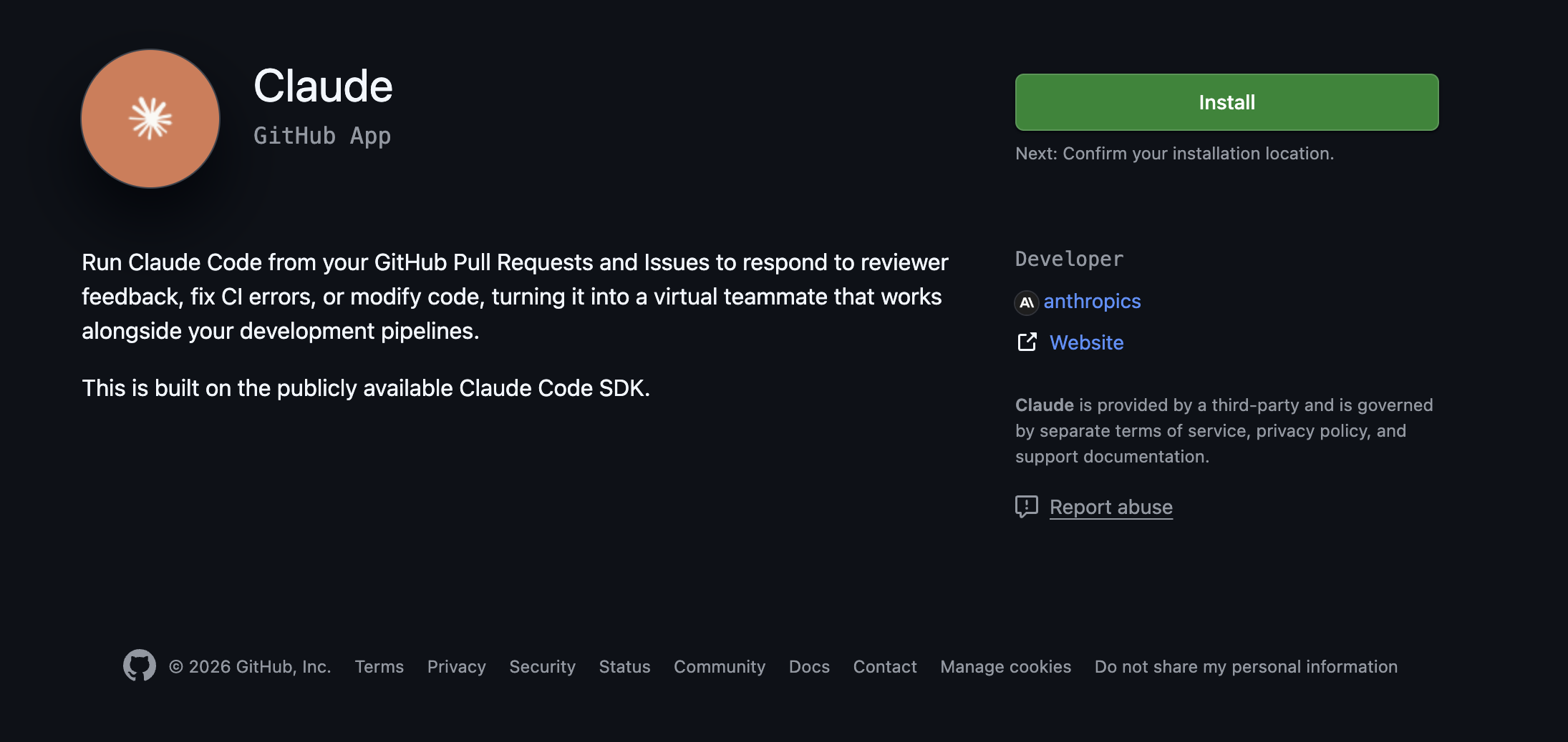

Slide 9
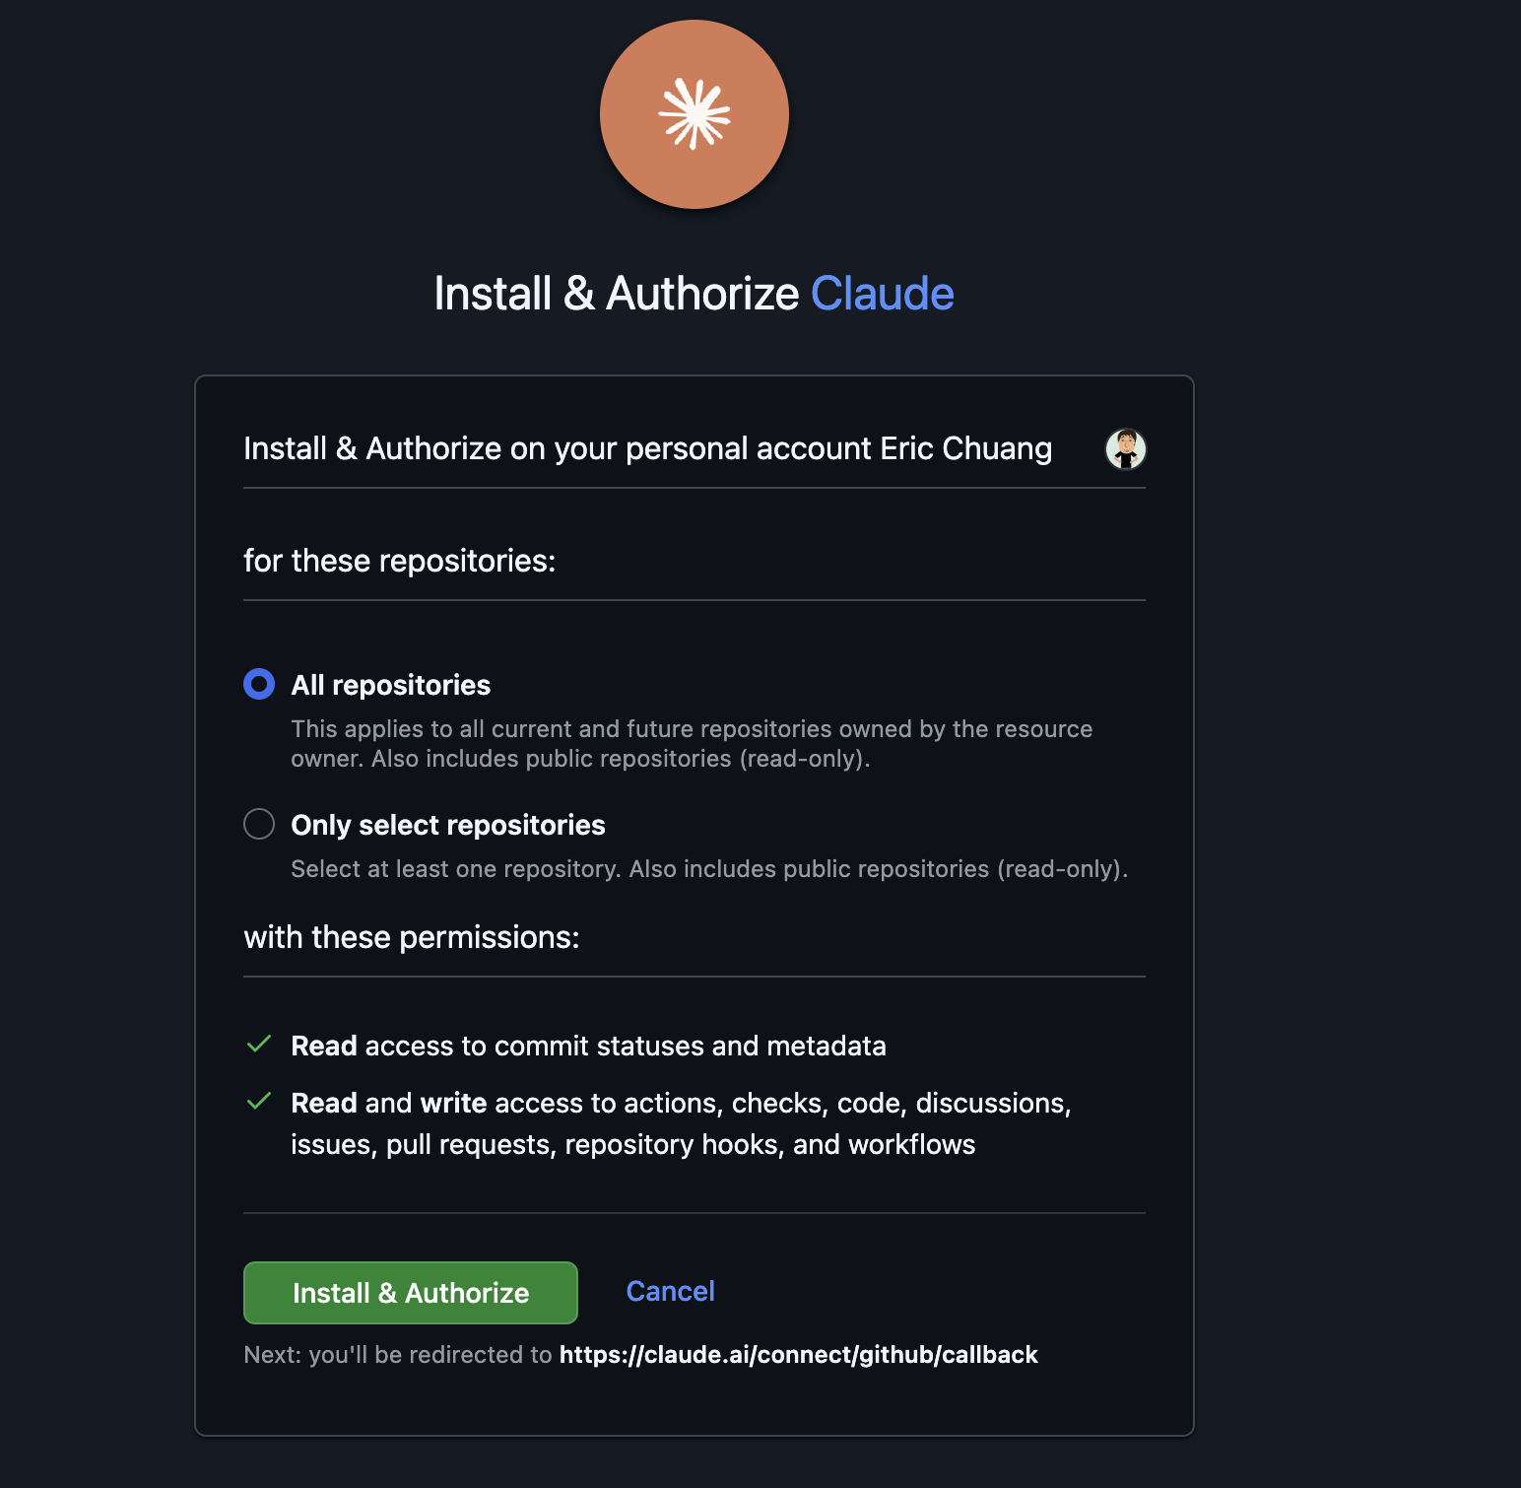

Slide 10
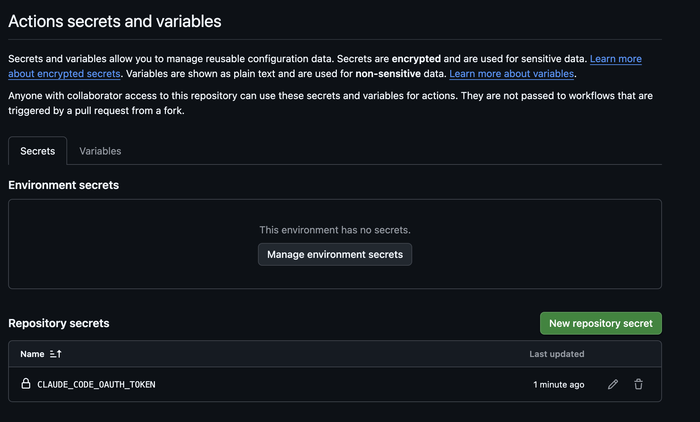
> claude setup-token

Slide 11
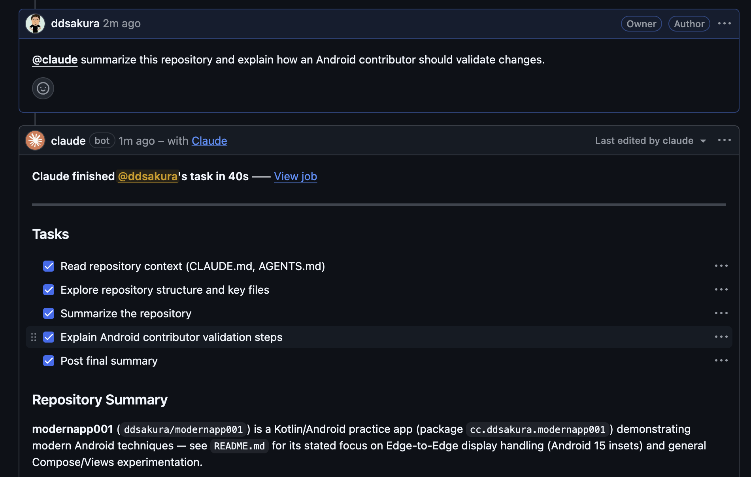

Slide 12
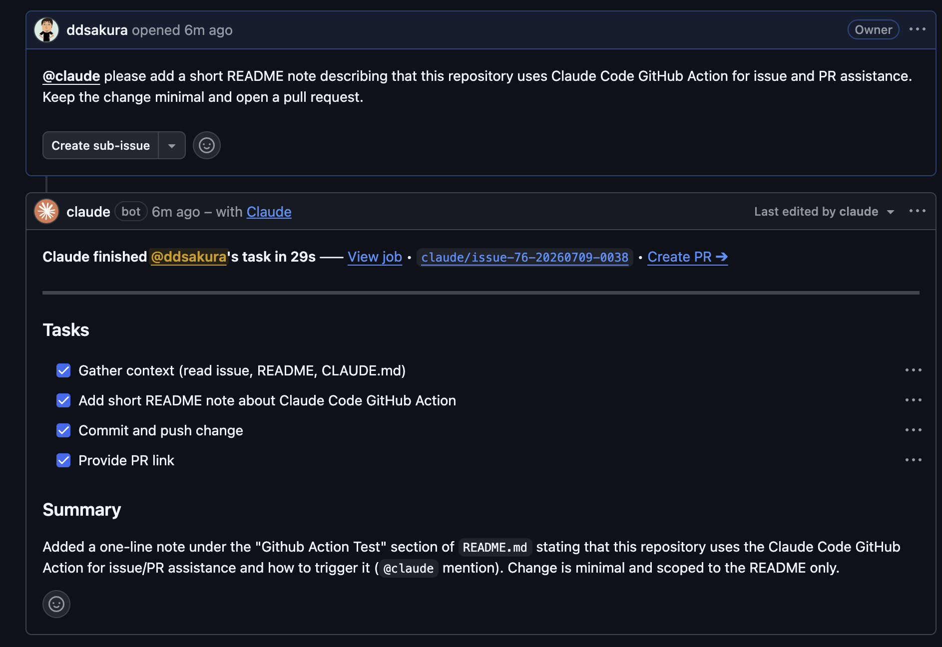

Slide 13
MODERNAPP001 / AI AGENT WORKFLOW
目前結果支持保守擴充的策略
Claude 已能完成 branch-based implementation；自動 PR 先不急。
Basic @claude response
成功
id-token 修正後通過
Issue-driven implementation
成功
建立 claude/issue-76 branch
Automatic PR creation
保留手動
目前只提供 Create PR link
PR code review / fix
下一步
用手動 PR 逐步測
08

Slide 14
MODERNAPP001 / AI AGENT WORKFLOW
下一步是把穩定流程沉澱成團隊習慣
不是追求全自動，而是讓每個自動化都有清楚責任邊界。
短期
中期
可選
用手動 Create PR link
加入 actionlint CI
自動 gh pr create
測 PR review 與 @claude fix
整理 prompt 範例
label-triggered automations
觀察 Claude branch 品質
把測試結果寫成 blog
unit test / docs 專用 workflow
參考：Anthropic Claude Code Action docs、GitHub Actions run logs、PR #73 / #75、issue #76。
09

